Slide 1
Автор: Сашникова Алла Васильевна, учитель МАОУ гимназии № 26 г. Челябинска
Тема: Технология разработки рабочей программы внеурочного курса
«Школа олимпиадников»
в условиях введения ФГОС ООО

Slide 2
Структура программы
1.Пояснительная записка
2.Цели
3. Задачи
4.Результаты изучения курса (личностные, метапредметные, предметные)
5. Общее тематическое планирование по разделам
6.КТП
7.Описание учебно-методического и материально-технического обеспечения образовательного процесса.
8.Планируемые результаты освоения программы курса

Slide 3
1. Пояснительная записка
Федеральный Закон РФ от 29.12.2012г N 273-ФЗ «Об образовании в Российской Федерации»
Письмо МОиН РФ «Об организации внеурочной деятельности при введении ФГОС» № 03-296 от 12.05.2011г.
Примерная основная образовательная программа образовательного учреждения. Основная школа / [сост. Е. С. Савинов]. — М. : Просвещение, 2011. — 342 с. — (Стандарты второго поколения). http://standart.edu.ru/catalog.aspx?CatalogId=6400
Образовательная программа основного общего образования МАОУ гимназии № 26 г. Челябинска (утверждена на педсовете протокол № 1 от 28.08.2013)
Базисный учебный план образовательной программы МАОУ гимназии № 26 г. Челябинска на 2013-2017 г. от 28.08.2013
Положение МАОУ гимназии № 26 «О разработке и утверждении рабочих программ учебных курсов, предметов, дисциплин (модулей)» (утверждено на педсовете протокол № 1 от 28.08.2013)

Slide 4
2.Цели курса
_ общеинтеллектуальное и общекультурное развитие обучающихся;
_ расширение и углубление знаний по русскому языку, углубленное изучение предмета.
_ воспитание уважения к русскому языку, сознательного отношения к нему как явлению культуры; осознание его эстетической ценности;

Slide 5
3. Задачи курса
1.Обеспечить усвоение определенного круга знаний из области всех разделов русского языка, а также формирования умений применять эти знания на практике.
2.Развивать речь учащихся: обогащать их активный и пассивный запас слов, грамматический строй речи, способствовать усвоению норм литературного языка.
3.Формировать и совершенствовать орфографические, пунктуационные умения и навыки.
4.Формировать умение анализировать речевые факты, оценивать их с точки зрения нормированности, соответствия ситуации общения.
5.Развивать языковое чутье, воспитывать чувство любви к родному языку, интереса к его изучению.

Slide 6
Результаты изучения курса
Личностными результатами освоения выпускниками основной школы программы по русскому языку являются:
1) понимание русского языка как одной из основных национально-культурных ценностей русского народа, его роли в развитии интеллектуальных, творческих способностей и морально-нравственных качеств личности;
Метапредметными результатами освоения выпускниками основной школы программы по русскому языку являются:
1) владение всеми видами речевой деятельности:
Предметными результатами освоения выпускниками основной школы программы по русскому языку являются следующие:
1) овладение основными стилистическими ресурсами лексики и фразеологии русского языка, основными нормами русского литературного языка (орфоэпическими, лексическими, грамматическими, орфографическими, пунктуационными), нормами речевого этикета и использование их в своей речевой практике при создании устных и письменных высказываний;

Slide 7
Общее тематическое планирование по разделам.
1.Система русского языка. Фонетика и графика
2.Лексика
3.Словообразование. Состав слова.
4.Грамматика. Морфология.
5.Синтаксис.
6.Морфология. Орфография
7.Пунктуация
8.Речь.Текст
9.История языка
10.Культура речи. Этика речи.

Slide 8
Календарно-тематическое планирование
Дата | Номер урока | Тема урока | Основное содержание и понятия | Виды деятельности учащихся | Формируемые УУД | Контроль
 | 3 | Раздел 3. Лексика. Типы норм. Лексическое значение слов. Фразеологизмы | Нормативное употребление форм слова, слов и фразеологизмов. Лексическое значение слов. Лексическое значение паронимов. Различие в значении синонимов. Употребление слов и фразеологических оборотов в строгом соответствии с их значением и стилистическими свойствами. | Практикум: овладение основными понятиями лексикологии. Наблюдение: отличие слова от других единиц языка. Нахождение основания для переноса наименования (сходство, смежность объектов или признаков). Проведение лексического анализа слова. | Владеть основными понятиями лексикологии. Понимать отличие слова от других единиц языка. Различать однозначные и многозначные слова. Определять прямое и переносное лексическое значение слова | Игра «Третий лишний» по лексике и фразеологии

Slide 9
1.Перечень компонентов учебно-методического комплекса, обеспечивающего реализацию рабочей программы
Программы
Примерная основная образовательная программа образовательного учреждения. Основная школа / [сост. Е. С. Савинов]. — М. : Просвещение, 2011. (Стандарты второго поколения).
Базовый учебник
Дополнительная литература для учителя
1.Граник Г. Г. Речь, язык и секреты пунктуации. – М.,: Просвещение,1995
2.Лурия А.Р. Язык и сознание. М., 1998.
3. Занимательная орфография./ Панов М.В. - М., 1984.
Дополнительная литература для учащихся
1. История русского языка в рассказах. / Колесов В.В. М. – Просвещение, 1976
2. Подумай и ответь: занимательные задачи по русскому языку: книга для учащихся 5-7 кл. сред. шк./ Шкатова Л.А. – М.: Просвещение, 1989
3. Энциклопедия для детей. Т. 10: Языкознание. Русский язык. М.: - Аванта+, 1999.
4. Энциклопедический словарь юного филолога (языкознание). М., 1984.
Перечень Интернет-ресурсов
Электроннные пособия по русскому языку для школьников. Риторика, русский язык и культура речи http://learning-russion.gramota.ru
http://www.rusword.com.ua — сайт по русской филологии «Мир русского слова».
http://www.etymolo.ruslang.ru— этимология и история слов русского языка (сайт Российской академии наук, Института русского языка имени В. В. Виноградова).
http://www.urokirus.com — уроки русского языка онлайн (история языка, интересные статьи по филологии, словари, тестирование).
http://www.wordsland.ru — сайт «Страна слов. Магия языка», изучение русского языка в игровой форме.

Slide 10
2.Список технических средств, необходимых в кабинете русского языка.
3.Тренировочные упражнения к рабочей программе курса внеурочной деятельности «Школа олимпиадников» 5 класс.
Кроссворды
кроссворд «Разделы науки о языке»
кроссворд «Ученые-лингвисты»
Проверь себя! О и Ё в корне и суффиксах существительных

Slide 11
Тренировочные упражнения к рабочей программе курса
Кроссворды
кроссворд «Разделы науки о языке»
кроссворд «Ученые-лингвисты»
Заполнить пропуски
Проверь себя! Орфография.
Проверь себя! О и Ё в корне и суффиксах существительных
Правописание гласных после шипящих в корнях и окончаниях слов.
Употребление разделительных ъ и ь знаков
Знаки препинания в сложном предложении
«Виселица»
Общеупотребительные иноязычные слова
Архаизмы
Диалектизмы
Викторина с вводом текста
Профессионализмы
«Угадай-ка»
Ь в разных частях речи
И и Ы после Ц
Род имен существительных
Орфоэпия
Классификация
Синонимы
Антонимы
Викторина с выбором правильного ответа
Морфология
Слитно-дефисно-раздельное написание сложных слов
Сложить слова из букв
Существительные мужского рода

Slide 12
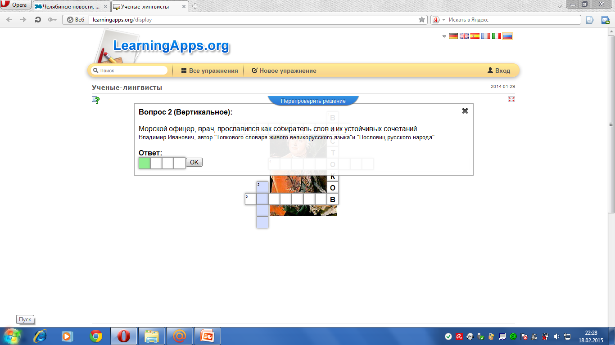

Slide 13
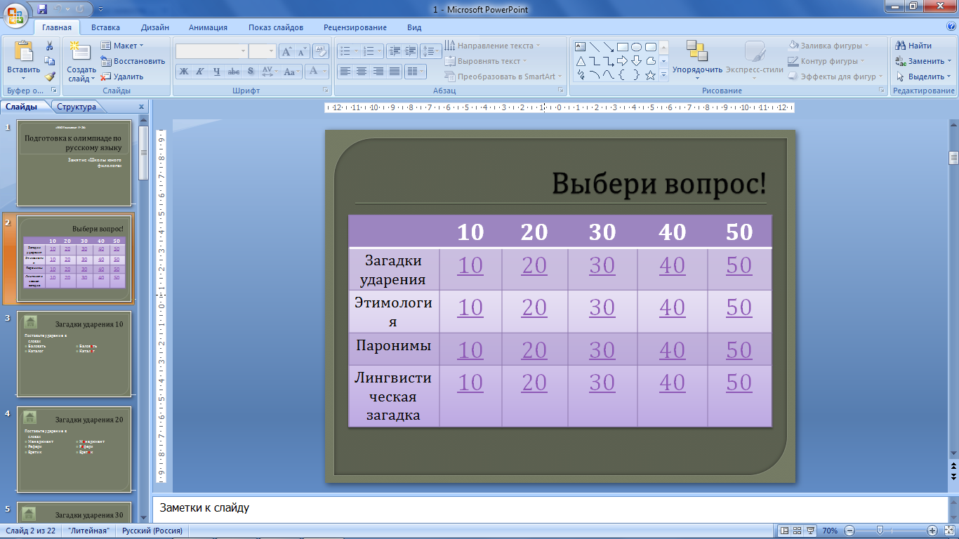
«Своя игра»

Slide 14
Планируемые результаты освоения программы курса
«Школа олимпиадников»
Выпускник научится | Выпускник получит возможность научиться
Собирать информацию (учебные пособия о роли языка в жизни общества) Готовить монологическое высказывание на заданную тему по образцу (рассуждение на лингвистическую тему). Рассуждать по учебному материалу. Выполнять фонетический анализ слов. Составлять словосочетания и предложения. | Решать различные лингвистические задачи Углубленно изучать русский язык Находить материал повышенной сложности и самостоятельно работать с ним Работать с различными видами словарей, с энциклопедиями.

Slide 15
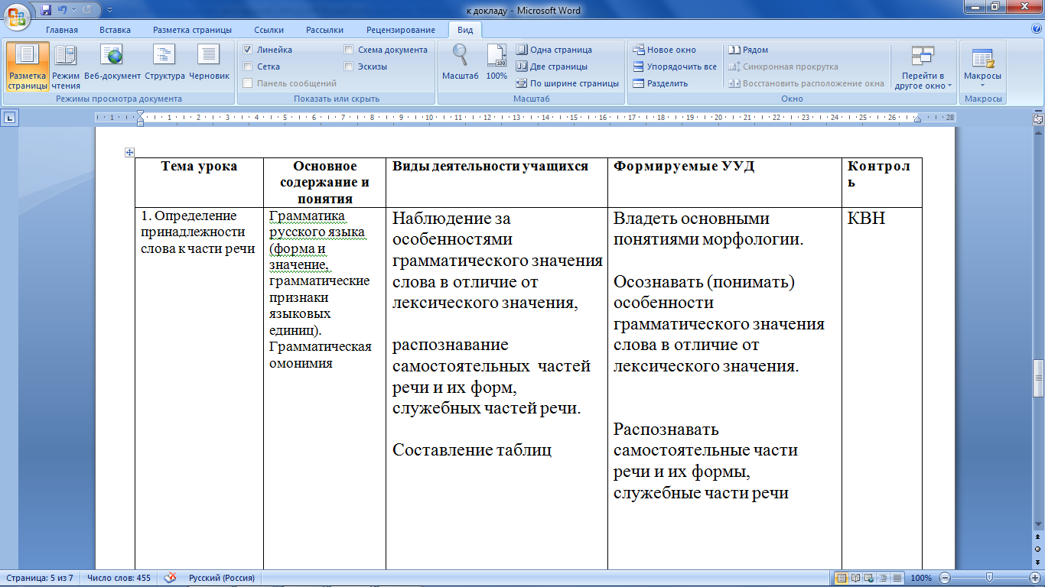

Slide 16
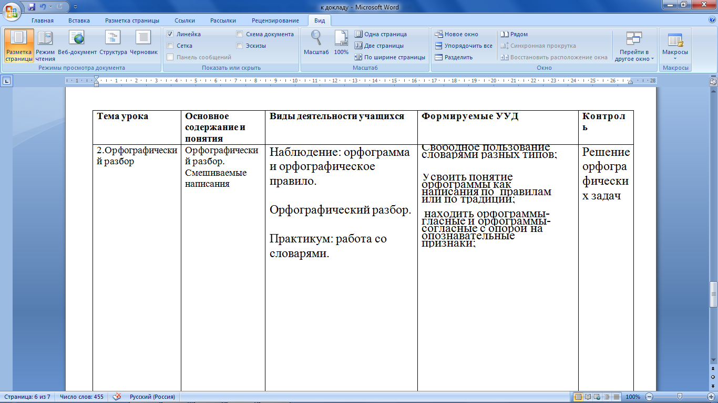

Slide 17
